Slide 1
Wycieczka na spektakl „BAŚNIE POLSKIE”
teatr Wrocławski wystąpił na scenie sali widowiskowej WAT, Motylki wybrały się na przedstawienie komunikacją miejską– bardzo im się podobało ! ☺

Slide 2
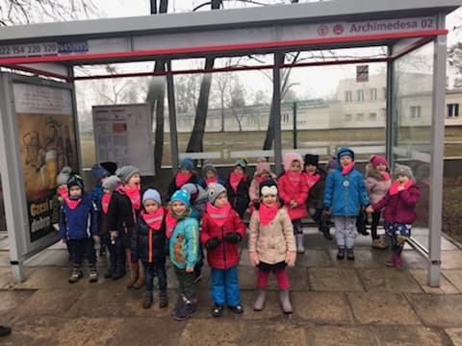
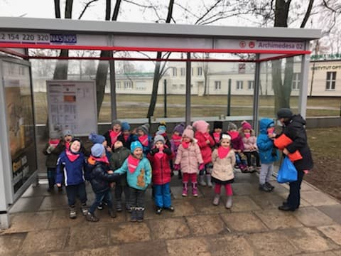

Slide 3
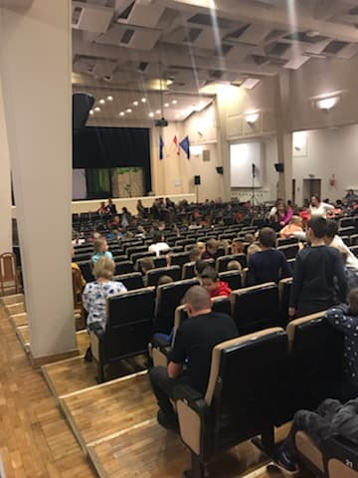
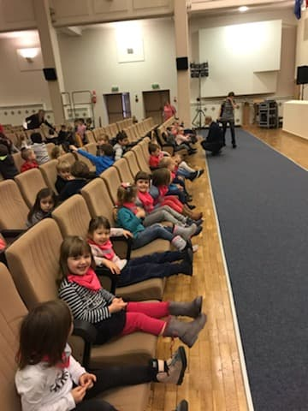
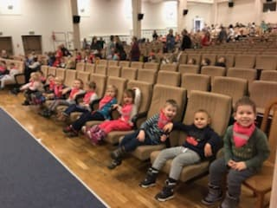
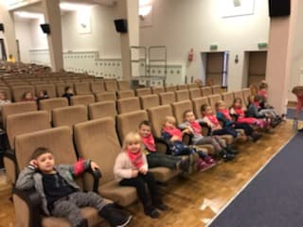
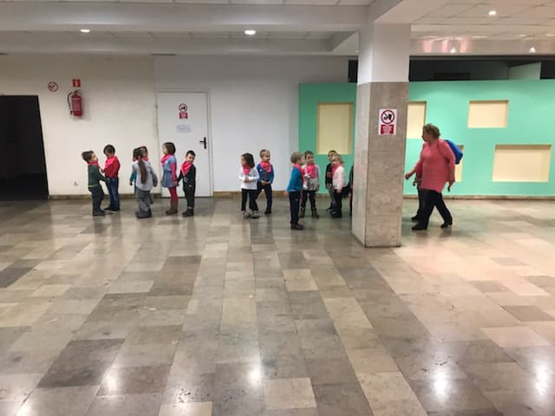

Slide 4
Dziękujemy za pomoc Pani Adzie, Pani Eli, Pani Magdzie oraz Panu Piotrowi !

